Slide 1
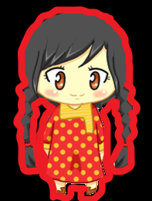
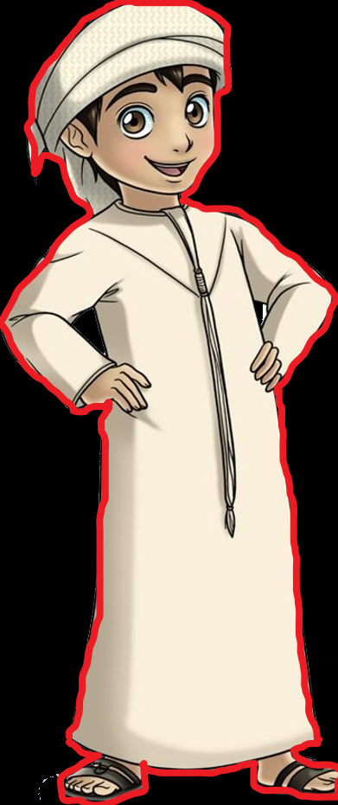
اختيار الصورة التي تعبر عن جنسه (604)
مقدم الهدف
عائشة زويد الشامسي

Slide 2
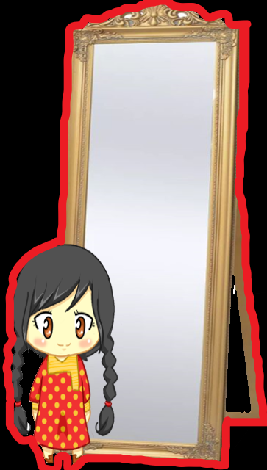
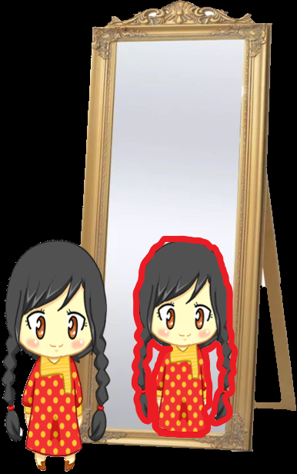
المراجعة:أ.امنه الكتبي | الإعداد : عائشة زويد الشامسي | اختيار الصورة التي تعبر عن جنسه رقم الهدف: ( 604) | الهدف
الفئة العمرية:3-15 | مستوى الشدة: شديدة | فئة الإعاقة : اعاقة شديدة | بيانات الهدف
عنوان الدرس : المرآة الجميلة 1- وقفت هند أمام المرآه. يقول المعلم : أين وقفت هند؟ 2-رأت هند صورة بنت جميلة ذات شعر طويل. يقول المعلم: ماذا رأت هند في المرآه؟؟ 3- هند بنت ذات شعر الطويل يقول المعلم: من هذه؟ |  |  | كتاب الطالب

Slide 3
1-يجب على المعلم قول تقف هند( اسم الطالب) أمام المرآه الجميلة وان ينظر الطالب للصورة.

Slide 4
2-يجب على المعلم قول صورة بنت جميلة ذات شعرن طويل بعد أن ينظر الطالب الى الصورة.

Slide 5
3-يجب على المعلم قول هند بنت ذات شعر طويل بعد أن ينظر الطالب لصورة البنت

Slide 6
اختيار الصورة التي تعبر عن جنسه | الهدف
انشطة مهارية | المكونات
استراتيجيات التعليم 1- الحوار والمناقشة: يقوم المعلم بالتحاور والمناقشة مع الطالب . 2- التعلم عن طريق اللعب الحر : يقوم المعلم باحضار لعبة تقوم الطالبة باختيار لعبة من جنسها وتقوم بارتدائها الملابس المناسبة والاشياء الاخرى 3- تعزيز التواصل الاجتماعي من خلال التواصل اللفظي والصور. | المقدمة

Slide 7
الأنشطة الصفية: 1- يطلب معلم من الطالبة الوقوف أمام المرآه. 2- يطلب المعلم من الطالبة أن يشير الطالب الى اليدان المتسختين. 3- يطلب المعلم من الطالب ان يغسل يديه المتسختين. | كتاب الطالب
1- تقف الطالبة أمام المرآه.

Slide 8
2- بنت جميلة ذات شعر طويل.

Slide 9
2- ان تشير الى صورة البنت

Slide 10
الحصة الدراسية: الهدف الرئيسي: اختيار الصورة التي تعبر عن جنسه. 1- قراءة الدرس بطريقة معبرة للطلبة عدة مرات مع الإشارة إلى الصور في كتاب دليل الطالب 2- تنفيذ التمارين والأنشطة الصفية في كتاب دليل الطالب. النشاط الرياضي: مسابقة أسرع من يركب أجزاء صورة البنت النشاط الفني: يطلب المعلم من الطالب أن يركب شعر البنت في مكانه الصحيح. نشاط موسيقي: سماع انشودة عن البنات. https://youtu.be/zAKZOCS4sWk | دليل للمعلم
طلب من الأسرة على الطالبة تصنيف صورة البنات على حده من صور الاولاد | الواجب المنزلي
مسابقة تجميع الصور التي تدل على جنسة فقط | تمارين الكترونية
متوسط : ان يختار الطالب الصورة التي تعبر عن جنسه بمساعدة عالية الجيد: ان يختار الطالب الصورة التي تعبر عن جنسه بمساعدة بسيطة مرتفع: ان يختار الطالب الصورة التي تعبر عن جنسه بمفرده | التقييم

